Slide 1
차량지능기초 전반부 최종 프로젝트
20173396 김찬영

Slide 2
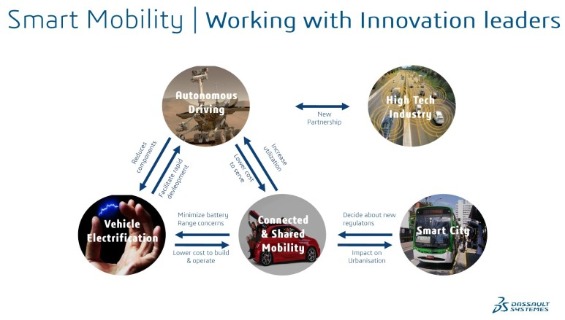
1. 차량지능(지능형차량)의 개념

Slide 3
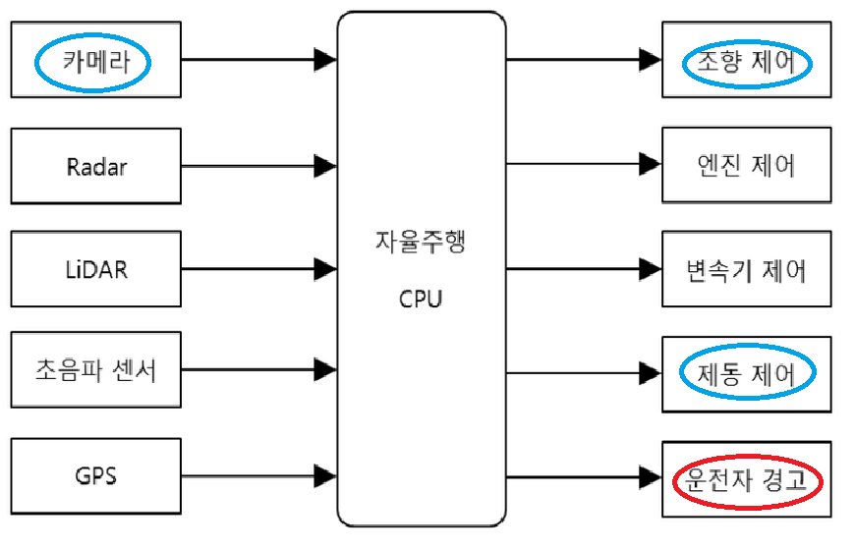
자율주행

Slide 4
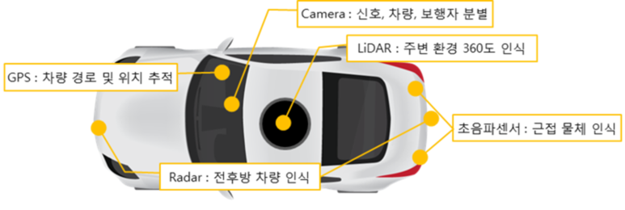
(1) 인식

Slide 5
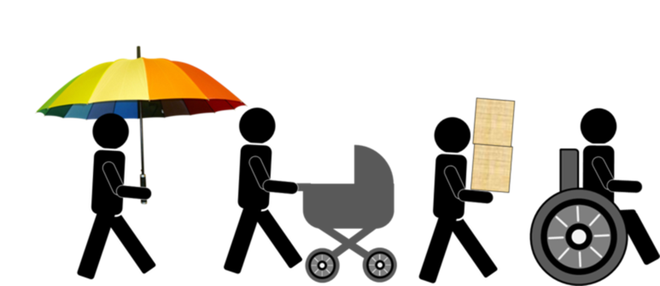
(2) 판단과 제어

Slide 6
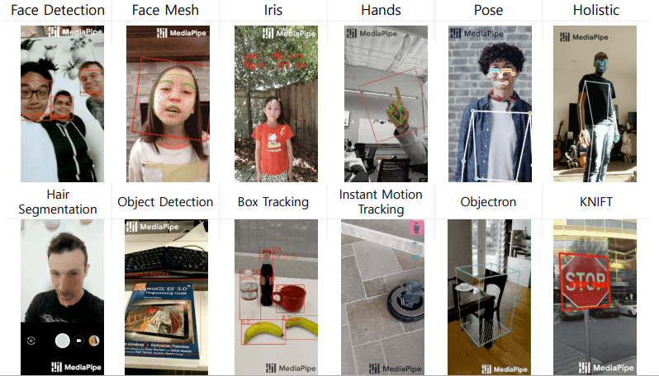
MediaPipe와 활용 방법 아이디어

Slide 7
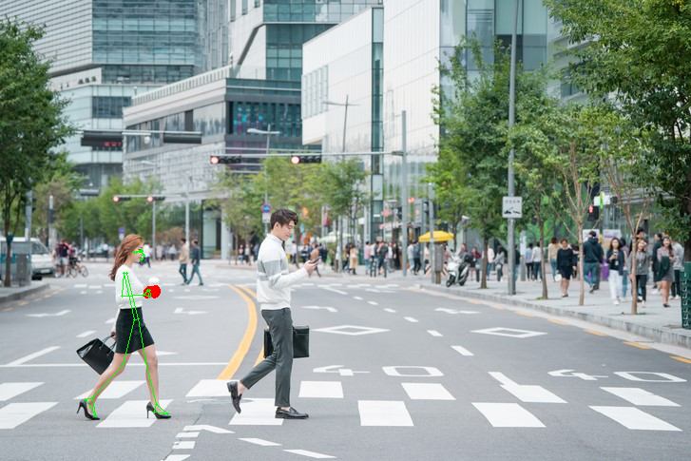
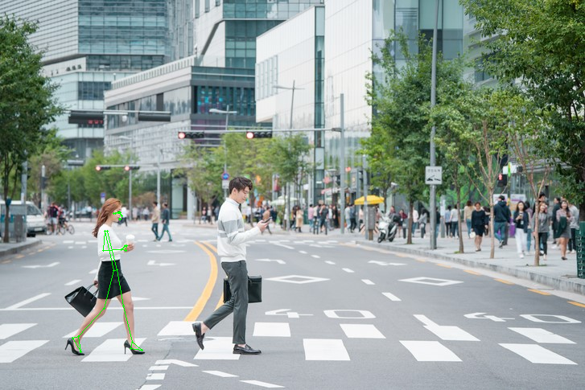
Mediapipe를 활용한 사람 인식

Slide 8
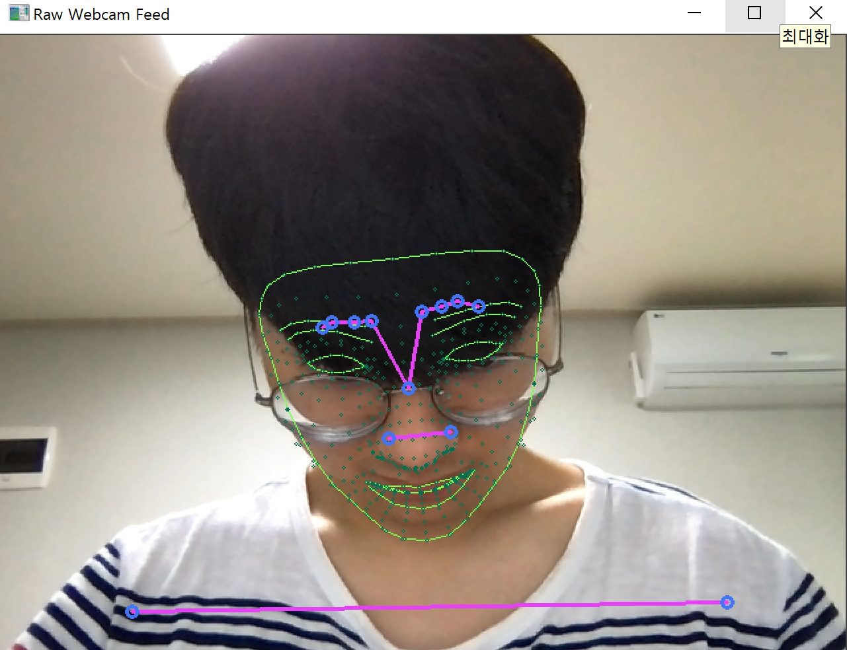
Mediapipe를 이용한 차량 내부 탑승자들 상태를 확인

Slide 9
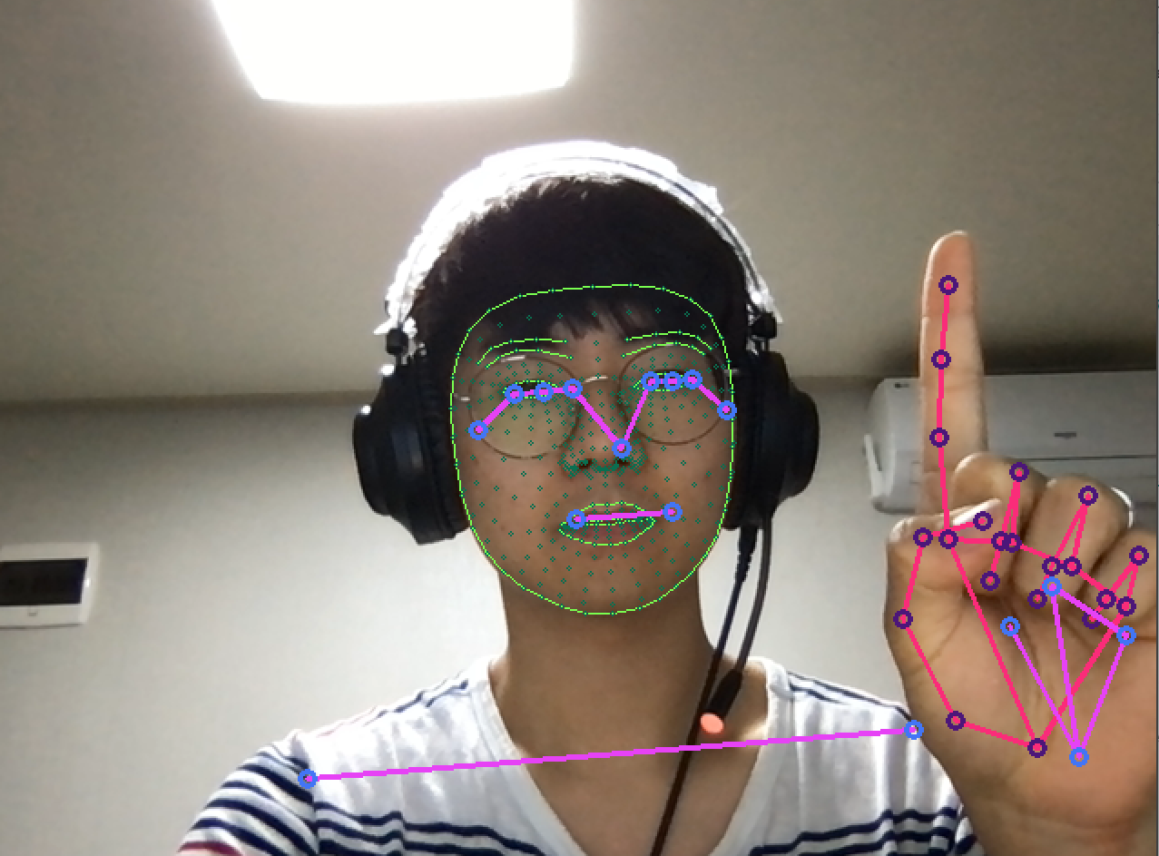
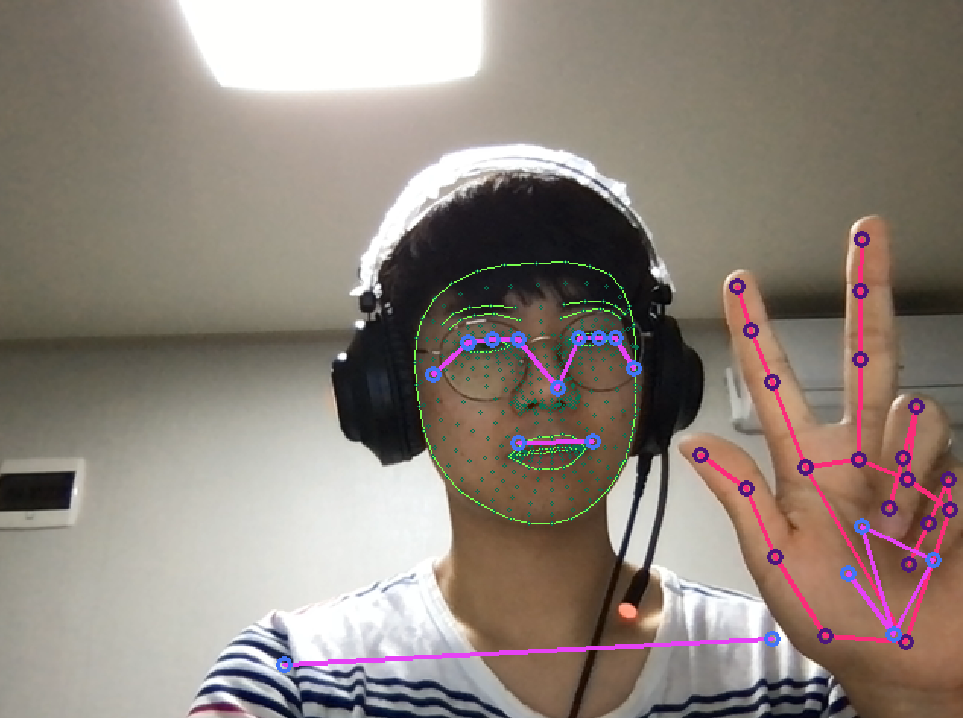
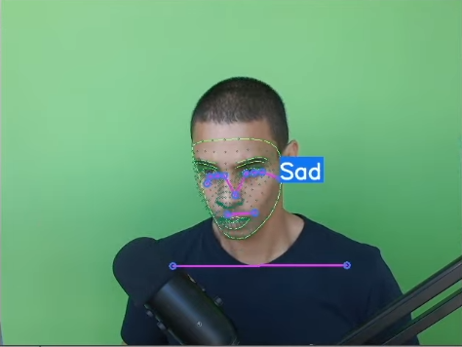
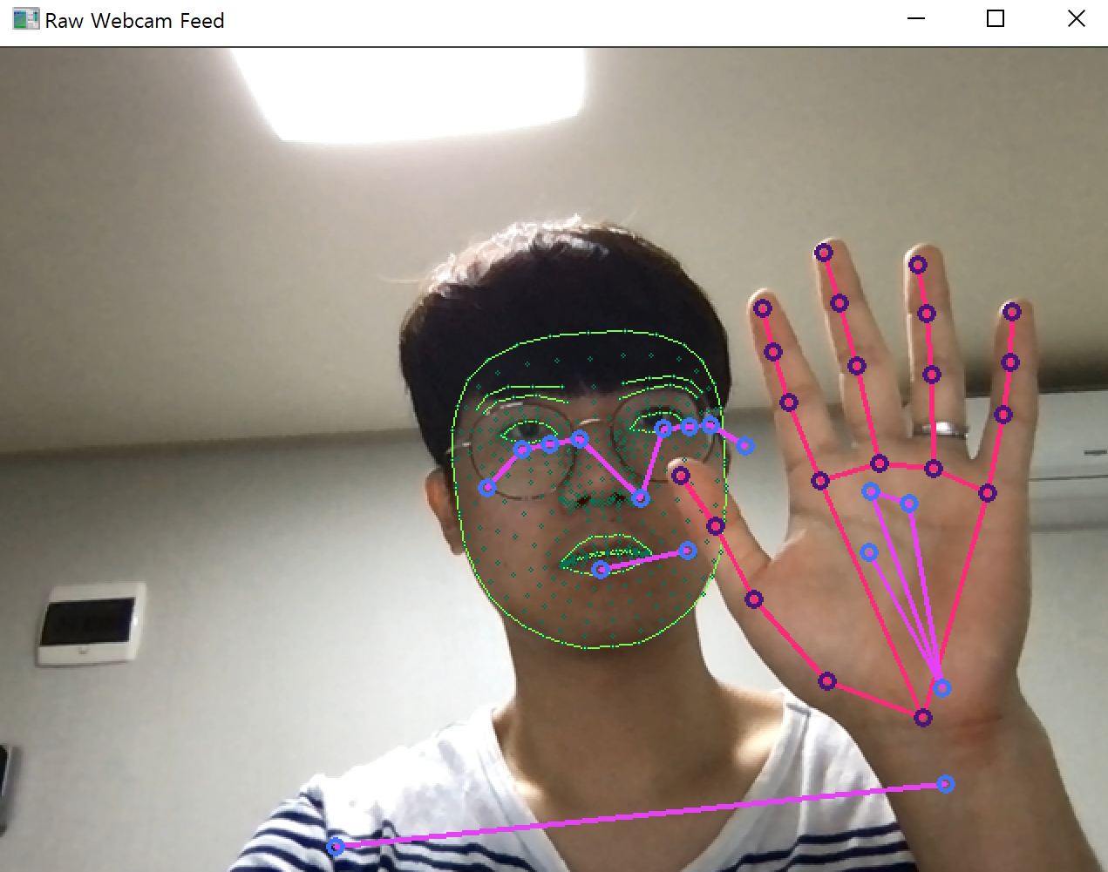
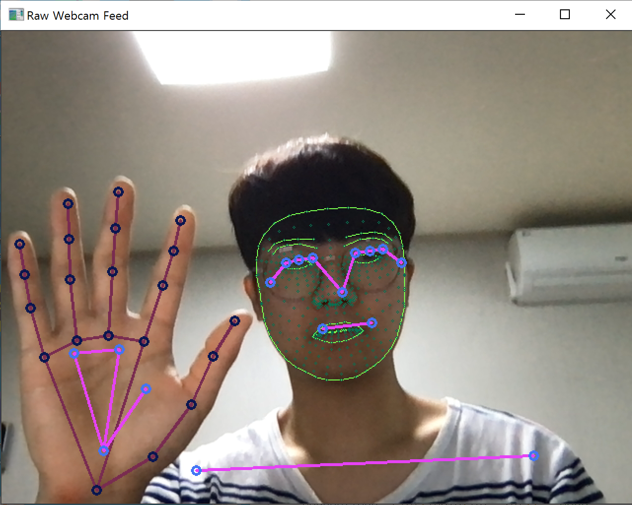
Mediapipe hand를 이용한 편리기능

Slide 10
결론과 정리
Mediapipe의 face detection , pose , holistic, hands 등을 사용하여 지능형차량과 관련 지어서 생각하고 아이디어를 내봤습니다. 첫번째로는 차량의 사람인식 두번째로는 탑승자의 상태인식 마지막으로 탑승자에게 편리함을 제공하는 것에 대해서 알아보았습니다.
Python으로 할 수 있는 것이 다른 언어에 비해할 수 있는 것이 적었습니다. Objectron으로 사물은 물론 사람들을 포착하는 것을 해보고 싶었지만 네 가지 종류의 물체만 인식 할 수 있어 못했던 것이 아쉽습니다.

Slide 11
Github 주소와 참고
1. https://github.com/chans98/mediapipe.git
2. Youtube 채널 참고
https://www.youtube.com/channel/UCHXa4OpASJEwrHrLeIzw7Yg
3. 자료 참고
https://blogs.3ds.com/korea/c-a-s-e-%EC%B9%BC%EB%9F%BC-3-autonomous%EC%9E%90%EC%9C%A8%EC%A3%BC%ED%96%89%EC%9D%98-%ED%95%B5%EC%8B%AC-%EA%B8%B0%EC%88%A0-%EC%9D%B8%EC%8B%9D-%ED%8C%90%EB%8B%A8-%EC%A0%9C%EC%96%B4/#

